Slide 1
센서 기반 자세 교정 보조 앱 개발
Notes:
안녕하세요 ‘센서 기반 자세 교정 보조 앱’ 개발 중인 숭솦 산악회 입니다. 저희 조의 중간 보고서 발표를 시작하겠습니다.

Slide 2
목차
프로젝트 배경 및 목표
App의 주요 기능
앉은 자세 정의
앉은 자세 식별 알고리즘
시스템 구조도
User Interface 및 사용자 메뉴얼
센서 데이터 수집 결과
머신 러닝 학습 결과
Test 결과 및 기대 효과
Notes:
첫 번째로 프로젝트 개요에 대해서 말씀드리겠습니다. 과거에 비해 기술이 발전해 갈수록 현대인들의 IT기기 사용량이 증가하고 있습니다.
많은 분들이 공감하실텐데요, 아마 허리에 좋지 않은 자세로 IT기기를 사용하고 있어서, 장시간 IT기기 사용 후 허리가 아픈 경험이 있으셨을 겁니다.
그럴 때마다 바른 자
세로 앉아서 사용해지~하고 생각하지만 쉽지 않을 것 또한 경험하고 계실 것 같습니다. 그래서 저희는 이 문제를 해결하고 싶어서
본 프로젝트를 진행하게 되었습니다. 4차 산업혁명 시대의 키워드 중 하나인 IoT ! 많이 들어 보셨을 텐데요. 공원에만 나가도 실시간으로 미세 먼지 놓도를 측정해 보여주고 온도를 디스플레이에 시각화 해주는 등 우리 삶에 다양한 분야에서 사용되고 있습니다. 그리고 2020년 창궐한 코로나! 이 또한 빼놓을 수 없죠. 코로나로 인해 급속히 진행되고 있는 언텍트의 시대! 이 언텍트 시대에 IoT 기술을 이용해 집에서 홀로 교정할 수 있게 ‘센세 기반 자세 교정 보조 앱’을 열심히 개발하고 있습니다.
지금까지의 말을 정리서 본 프로젝트의 최종 목표를 한 줄로 설명하자면, 9축 자이로 센서 값을 머신 러닝에 기반한 알고리즘으로 분석하여 ‘자세 교정 보조 앱’을 개발하는 것 이라고 정리할 수 있습니다. 프로젝트를 진행하면서 9축 자이로 센서, 라즈베리파이, 블루투스 통신, iOS, 교정 보조 이 5가지가 중요하고 생각되어 대표 중심어로 선정하였습니다.

Slide 3
프로젝트 배경 및 목표
Notes:
안녕하세요 ‘센서 기반 자세 교정 보조 앱’ 개발 중인 숭솦 산악회 입니다. 저희 조의 중간 보고서 발표를 시작하겠습니다.

Slide 4
프로젝트 배경 및 목표
IT 기기 사용 시간 증가
Untact 시대
IoT의 발전
올바른 앉은 자세 습관을 위한 ‘센서 기반 앱’ 개발
Notes:
첫 번째로 프로젝트 개요에 대해서 말씀드리겠습니다. 과거에 비해 기술이 발전해 갈수록 현대인들의 IT기기 사용량이 증가하고 있습니다.
많은 분들이 공감하실텐데요, 아마 허리에 좋지 않은 자세로 IT기기를 사용하고 있어서, 장시간 IT기기 사용 후 허리가 아픈 경험이 있으셨을 겁니다.
그럴 때마다 바른 자
세로 앉아서 사용해지~하고 생각하지만 쉽지 않을 것 또한 경험하고 계실 것 같습니다. 그래서 저희는 이 문제를 해결하고 싶어서
본 프로젝트를 진행하게 되었습니다. 4차 산업혁명 시대의 키워드 중 하나인 IoT ! 많이 들어 보셨을 텐데요. 공원에만 나가도 실시간으로 미세 먼지 놓도를 측정해 보여주고 온도를 디스플레이에 시각화 해주는 등 우리 삶에 다양한 분야에서 사용되고 있습니다. 그리고 2020년 창궐한 코로나! 이 또한 빼놓을 수 없죠. 코로나로 인해 급속히 진행되고 있는 언텍트의 시대! 이 언텍트 시대에 IoT 기술을 이용해 집에서 홀로 교정할 수 있게 ‘센세 기반 자세 교정 보조 앱’을 열심히 개발하고 있습니다.
지금까지의 말을 정리서 본 프로젝트의 최종 목표를 한 줄로 설명하자면, 9축 자이로 센서 값을 머신 러닝에 기반한 알고리즘으로 분석하여 ‘자세 교정 보조 앱’을 개발하는 것 이라고 정리할 수 있습니다. 프로젝트를 진행하면서 9축 자이로 센서, 라즈베리파이, 블루투스 통신, iOS, 교정 보조 이 5가지가 중요하고 생각되어 대표 중심어로 선정하였습니다.

Slide 5
App의 주요 기능
Notes:
안녕하세요 ‘센서 기반 자세 교정 보조 앱’ 개발 중인 숭솦 산악회 입니다. 저희 조의 중간 보고서 발표를 시작하겠습니다.

Slide 6
App의 주요 기능
사용자가 취하고 있는 앉은 자세 분류
사용자의 앉은 자세 경향성 제공
Notes:
첫 번째로 프로젝트 개요에 대해서 말씀드리겠습니다. 과거에 비해 기술이 발전해 갈수록 현대인들의 IT기기 사용량이 증가하고 있습니다.
많은 분들이 공감하실텐데요, 아마 허리에 좋지 않은 자세로 IT기기를 사용하고 있어서, 장시간 IT기기 사용 후 허리가 아픈 경험이 있으셨을 겁니다.
그럴 때마다 바른 자
세로 앉아서 사용해지~하고 생각하지만 쉽지 않을 것 또한 경험하고 계실 것 같습니다. 그래서 저희는 이 문제를 해결하고 싶어서
본 프로젝트를 진행하게 되었습니다. 4차 산업혁명 시대의 키워드 중 하나인 IoT ! 많이 들어 보셨을 텐데요. 공원에만 나가도 실시간으로 미세 먼지 놓도를 측정해 보여주고 온도를 디스플레이에 시각화 해주는 등 우리 삶에 다양한 분야에서 사용되고 있습니다. 그리고 2020년 창궐한 코로나! 이 또한 빼놓을 수 없죠. 코로나로 인해 급속히 진행되고 있는 언텍트의 시대! 이 언텍트 시대에 IoT 기술을 이용해 집에서 홀로 교정할 수 있게 ‘센세 기반 자세 교정 보조 앱’을 열심히 개발하고 있습니다.
지금까지의 말을 정리서 본 프로젝트의 최종 목표를 한 줄로 설명하자면, 9축 자이로 센서 값을 머신 러닝에 기반한 알고리즘으로 분석하여 ‘자세 교정 보조 앱’을 개발하는 것 이라고 정리할 수 있습니다. 프로젝트를 진행하면서 9축 자이로 센서, 라즈베리파이, 블루투스 통신, iOS, 교정 보조 이 5가지가 중요하고 생각되어 대표 중심어로 선정하였습니다.

Slide 7
앉은 자세 정의
Notes:
안녕하세요 ‘센서 기반 자세 교정 보조 앱’ 개발 중인 숭솦 산악회 입니다. 저희 조의 중간 보고서 발표를 시작하겠습니다.

Slide 8
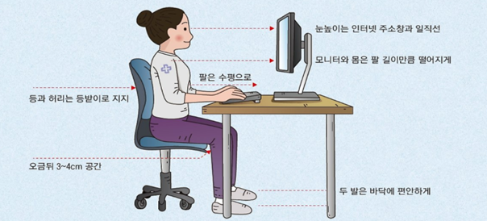

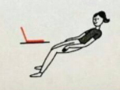
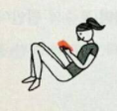
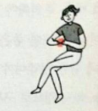
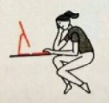
앉은 자세 정의
올바른 앉은 자세
올바르지 않은 앉은 자세 5가지
Notes:
첫 번째로 프로젝트 개요에 대해서 말씀드리겠습니다. 과거에 비해 기술이 발전해 갈수록 현대인들의 IT기기 사용량이 증가하고 있습니다.
많은 분들이 공감하실텐데요, 아마 허리에 좋지 않은 자세로 IT기기를 사용하고 있어서, 장시간 IT기기 사용 후 허리가 아픈 경험이 있으셨을 겁니다.
그럴 때마다 바른 자
세로 앉아서 사용해지~하고 생각하지만 쉽지 않을 것 또한 경험하고 계실 것 같습니다. 그래서 저희는 이 문제를 해결하고 싶어서
본 프로젝트를 진행하게 되었습니다. 4차 산업혁명 시대의 키워드 중 하나인 IoT ! 많이 들어 보셨을 텐데요. 공원에만 나가도 실시간으로 미세 먼지 놓도를 측정해 보여주고 온도를 디스플레이에 시각화 해주는 등 우리 삶에 다양한 분야에서 사용되고 있습니다. 그리고 2020년 창궐한 코로나! 이 또한 빼놓을 수 없죠. 코로나로 인해 급속히 진행되고 있는 언텍트의 시대! 이 언텍트 시대에 IoT 기술을 이용해 집에서 홀로 교정할 수 있게 ‘센세 기반 자세 교정 보조 앱’을 열심히 개발하고 있습니다.
지금까지의 말을 정리서 본 프로젝트의 최종 목표를 한 줄로 설명하자면, 9축 자이로 센서 값을 머신 러닝에 기반한 알고리즘으로 분석하여 ‘자세 교정 보조 앱’을 개발하는 것 이라고 정리할 수 있습니다. 프로젝트를 진행하면서 9축 자이로 센서, 라즈베리파이, 블루투스 통신, iOS, 교정 보조 이 5가지가 중요하고 생각되어 대표 중심어로 선정하였습니다.

Slide 9
앉은 자세 식별 알고리즘
Notes:
안녕하세요 ‘센서 기반 자세 교정 보조 앱’ 개발 중인 숭솦 산악회 입니다. 저희 조의 중간 보고서 발표를 시작하겠습니다.

Slide 10
앉은 자세 식별 알고리즘
SVM – 바른 앉은 자세와 바르지 않은 자세 분류
Decision Tree – 바르지 않은 5가지 자세 분류
Notes:
첫 번째로 프로젝트 개요에 대해서 말씀드리겠습니다. 과거에 비해 기술이 발전해 갈수록 현대인들의 IT기기 사용량이 증가하고 있습니다.
많은 분들이 공감하실텐데요, 아마 허리에 좋지 않은 자세로 IT기기를 사용하고 있어서, 장시간 IT기기 사용 후 허리가 아픈 경험이 있으셨을 겁니다.
그럴 때마다 바른 자
세로 앉아서 사용해지~하고 생각하지만 쉽지 않을 것 또한 경험하고 계실 것 같습니다. 그래서 저희는 이 문제를 해결하고 싶어서
본 프로젝트를 진행하게 되었습니다. 4차 산업혁명 시대의 키워드 중 하나인 IoT ! 많이 들어 보셨을 텐데요. 공원에만 나가도 실시간으로 미세 먼지 놓도를 측정해 보여주고 온도를 디스플레이에 시각화 해주는 등 우리 삶에 다양한 분야에서 사용되고 있습니다. 그리고 2020년 창궐한 코로나! 이 또한 빼놓을 수 없죠. 코로나로 인해 급속히 진행되고 있는 언텍트의 시대! 이 언텍트 시대에 IoT 기술을 이용해 집에서 홀로 교정할 수 있게 ‘센세 기반 자세 교정 보조 앱’을 열심히 개발하고 있습니다.
지금까지의 말을 정리서 본 프로젝트의 최종 목표를 한 줄로 설명하자면, 9축 자이로 센서 값을 머신 러닝에 기반한 알고리즘으로 분석하여 ‘자세 교정 보조 앱’을 개발하는 것 이라고 정리할 수 있습니다. 프로젝트를 진행하면서 9축 자이로 센서, 라즈베리파이, 블루투스 통신, iOS, 교정 보조 이 5가지가 중요하고 생각되어 대표 중심어로 선정하였습니다.

Slide 11
시스템 구조도
Notes:
안녕하세요 ‘센서 기반 자세 교정 보조 앱’ 개발 중인 숭솦 산악회 입니다. 저희 조의 중간 보고서 발표를 시작하겠습니다.

Slide 12
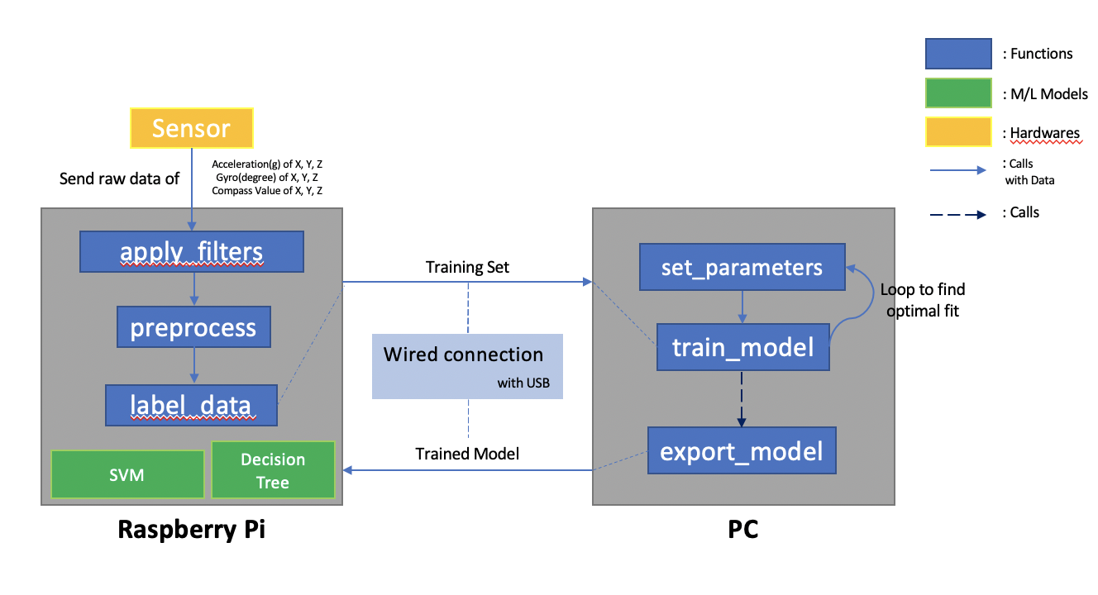
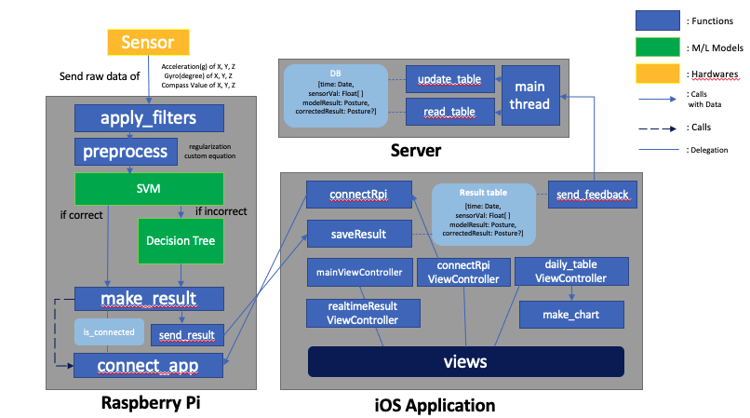
시스템 구조도
(내용 입력)
Notes:
첫 번째로 프로젝트 개요에 대해서 말씀드리겠습니다. 과거에 비해 기술이 발전해 갈수록 현대인들의 IT기기 사용량이 증가하고 있습니다.
많은 분들이 공감하실텐데요, 아마 허리에 좋지 않은 자세로 IT기기를 사용하고 있어서, 장시간 IT기기 사용 후 허리가 아픈 경험이 있으셨을 겁니다.
그럴 때마다 바른 자
세로 앉아서 사용해지~하고 생각하지만 쉽지 않을 것 또한 경험하고 계실 것 같습니다. 그래서 저희는 이 문제를 해결하고 싶어서
본 프로젝트를 진행하게 되었습니다. 4차 산업혁명 시대의 키워드 중 하나인 IoT ! 많이 들어 보셨을 텐데요. 공원에만 나가도 실시간으로 미세 먼지 놓도를 측정해 보여주고 온도를 디스플레이에 시각화 해주는 등 우리 삶에 다양한 분야에서 사용되고 있습니다. 그리고 2020년 창궐한 코로나! 이 또한 빼놓을 수 없죠. 코로나로 인해 급속히 진행되고 있는 언텍트의 시대! 이 언텍트 시대에 IoT 기술을 이용해 집에서 홀로 교정할 수 있게 ‘센세 기반 자세 교정 보조 앱’을 열심히 개발하고 있습니다.
지금까지의 말을 정리서 본 프로젝트의 최종 목표를 한 줄로 설명하자면, 9축 자이로 센서 값을 머신 러닝에 기반한 알고리즘으로 분석하여 ‘자세 교정 보조 앱’을 개발하는 것 이라고 정리할 수 있습니다. 프로젝트를 진행하면서 9축 자이로 센서, 라즈베리파이, 블루투스 통신, iOS, 교정 보조 이 5가지가 중요하고 생각되어 대표 중심어로 선정하였습니다.

Slide 13
User Interface 및 사용자 메뉴얼
Notes:
안녕하세요 ‘센서 기반 자세 교정 보조 앱’ 개발 중인 숭솦 산악회 입니다. 저희 조의 중간 보고서 발표를 시작하겠습니다.

Slide 14
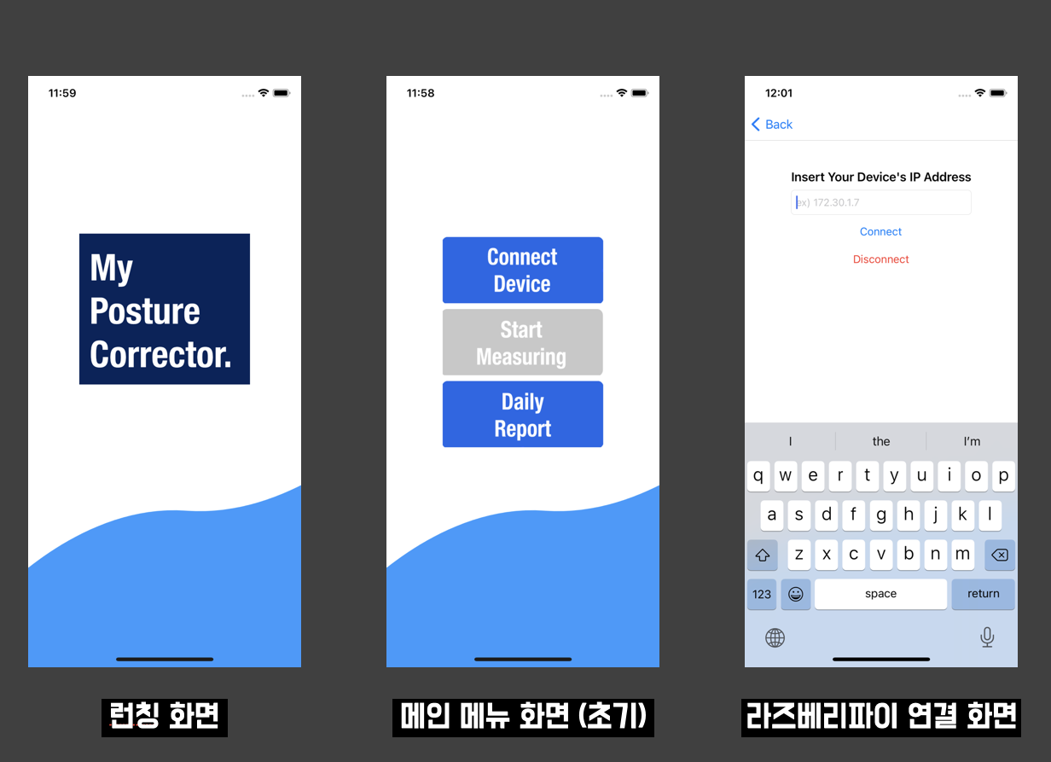
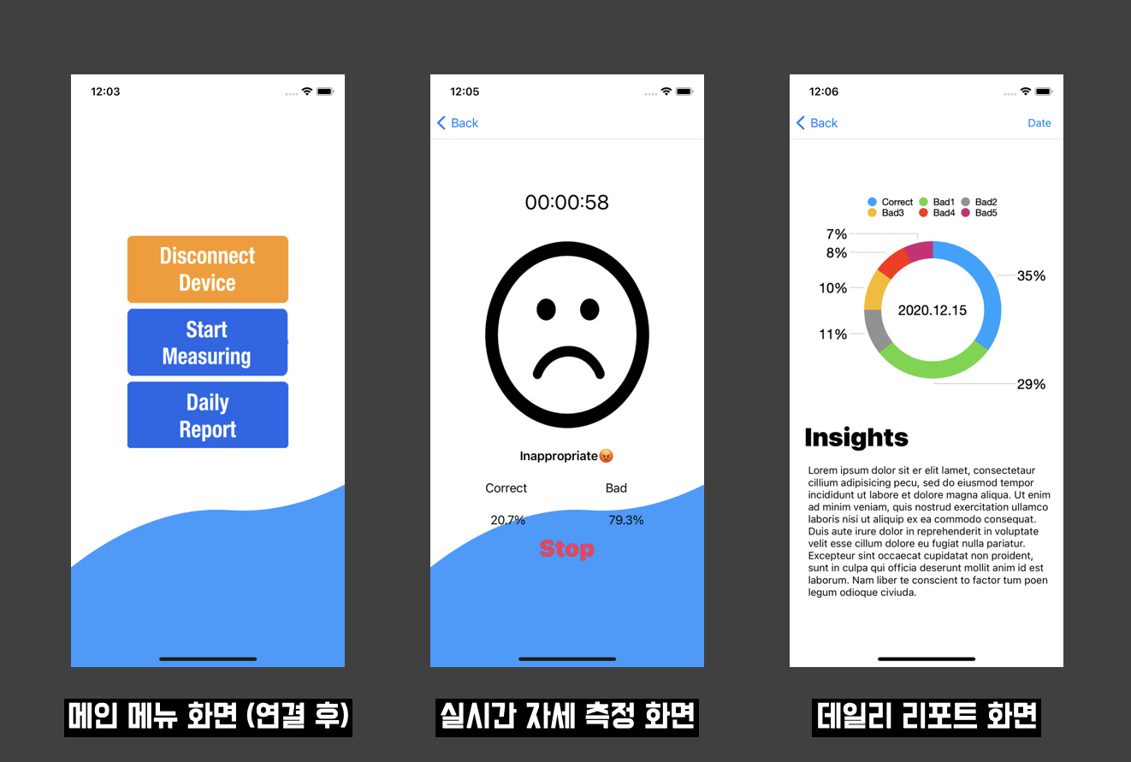
User Interface 및 사용자 메뉴얼
(내용 입력)
Notes:
첫 번째로 프로젝트 개요에 대해서 말씀드리겠습니다. 과거에 비해 기술이 발전해 갈수록 현대인들의 IT기기 사용량이 증가하고 있습니다.
많은 분들이 공감하실텐데요, 아마 허리에 좋지 않은 자세로 IT기기를 사용하고 있어서, 장시간 IT기기 사용 후 허리가 아픈 경험이 있으셨을 겁니다.
그럴 때마다 바른 자
세로 앉아서 사용해지~하고 생각하지만 쉽지 않을 것 또한 경험하고 계실 것 같습니다. 그래서 저희는 이 문제를 해결하고 싶어서
본 프로젝트를 진행하게 되었습니다. 4차 산업혁명 시대의 키워드 중 하나인 IoT ! 많이 들어 보셨을 텐데요. 공원에만 나가도 실시간으로 미세 먼지 놓도를 측정해 보여주고 온도를 디스플레이에 시각화 해주는 등 우리 삶에 다양한 분야에서 사용되고 있습니다. 그리고 2020년 창궐한 코로나! 이 또한 빼놓을 수 없죠. 코로나로 인해 급속히 진행되고 있는 언텍트의 시대! 이 언텍트 시대에 IoT 기술을 이용해 집에서 홀로 교정할 수 있게 ‘센세 기반 자세 교정 보조 앱’을 열심히 개발하고 있습니다.
지금까지의 말을 정리서 본 프로젝트의 최종 목표를 한 줄로 설명하자면, 9축 자이로 센서 값을 머신 러닝에 기반한 알고리즘으로 분석하여 ‘자세 교정 보조 앱’을 개발하는 것 이라고 정리할 수 있습니다. 프로젝트를 진행하면서 9축 자이로 센서, 라즈베리파이, 블루투스 통신, iOS, 교정 보조 이 5가지가 중요하고 생각되어 대표 중심어로 선정하였습니다.

Slide 15
센서 데이터 수집 결과
Notes:
안녕하세요 ‘센서 기반 자세 교정 보조 앱’ 개발 중인 숭솦 산악회 입니다. 저희 조의 중간 보고서 발표를 시작하겠습니다.

Slide 16
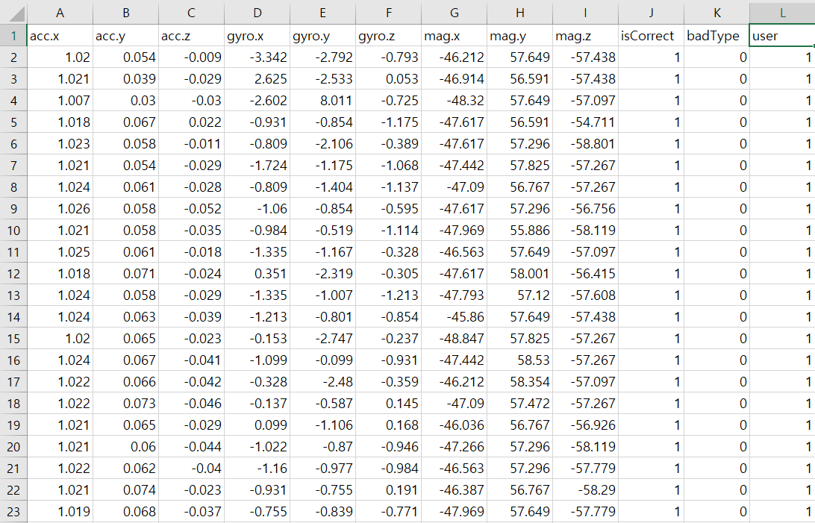
센서 데이터 수집 결과
Acc(가속도), Gyro(각속도),Mag(지자기)
IsCorrect – 0, 1
badType – 0, 1, 2, 3, 4, 5
User – 1, 2, 3
ㅇ
Notes:
첫 번째로 프로젝트 개요에 대해서 말씀드리겠습니다. 과거에 비해 기술이 발전해 갈수록 현대인들의 IT기기 사용량이 증가하고 있습니다.
많은 분들이 공감하실텐데요, 아마 허리에 좋지 않은 자세로 IT기기를 사용하고 있어서, 장시간 IT기기 사용 후 허리가 아픈 경험이 있으셨을 겁니다.
그럴 때마다 바른 자
세로 앉아서 사용해지~하고 생각하지만 쉽지 않을 것 또한 경험하고 계실 것 같습니다. 그래서 저희는 이 문제를 해결하고 싶어서
본 프로젝트를 진행하게 되었습니다. 4차 산업혁명 시대의 키워드 중 하나인 IoT ! 많이 들어 보셨을 텐데요. 공원에만 나가도 실시간으로 미세 먼지 놓도를 측정해 보여주고 온도를 디스플레이에 시각화 해주는 등 우리 삶에 다양한 분야에서 사용되고 있습니다. 그리고 2020년 창궐한 코로나! 이 또한 빼놓을 수 없죠. 코로나로 인해 급속히 진행되고 있는 언텍트의 시대! 이 언텍트 시대에 IoT 기술을 이용해 집에서 홀로 교정할 수 있게 ‘센세 기반 자세 교정 보조 앱’을 열심히 개발하고 있습니다.
지금까지의 말을 정리서 본 프로젝트의 최종 목표를 한 줄로 설명하자면, 9축 자이로 센서 값을 머신 러닝에 기반한 알고리즘으로 분석하여 ‘자세 교정 보조 앱’을 개발하는 것 이라고 정리할 수 있습니다. 프로젝트를 진행하면서 9축 자이로 센서, 라즈베리파이, 블루투스 통신, iOS, 교정 보조 이 5가지가 중요하고 생각되어 대표 중심어로 선정하였습니다.

Slide 17
센서 데이터 수집 결과
IsCorrect | 1 | 0
 |  | 전체 | Type1 | Type2 | Type3 | Type4 | Type5
개수 | 1140 | 3223 | 437 | 660 | 660 | 775 | 691
Notes:
첫 번째로 프로젝트 개요에 대해서 말씀드리겠습니다. 과거에 비해 기술이 발전해 갈수록 현대인들의 IT기기 사용량이 증가하고 있습니다.
많은 분들이 공감하실텐데요, 아마 허리에 좋지 않은 자세로 IT기기를 사용하고 있어서, 장시간 IT기기 사용 후 허리가 아픈 경험이 있으셨을 겁니다.
그럴 때마다 바른 자
세로 앉아서 사용해지~하고 생각하지만 쉽지 않을 것 또한 경험하고 계실 것 같습니다. 그래서 저희는 이 문제를 해결하고 싶어서
본 프로젝트를 진행하게 되었습니다. 4차 산업혁명 시대의 키워드 중 하나인 IoT ! 많이 들어 보셨을 텐데요. 공원에만 나가도 실시간으로 미세 먼지 놓도를 측정해 보여주고 온도를 디스플레이에 시각화 해주는 등 우리 삶에 다양한 분야에서 사용되고 있습니다. 그리고 2020년 창궐한 코로나! 이 또한 빼놓을 수 없죠. 코로나로 인해 급속히 진행되고 있는 언텍트의 시대! 이 언텍트 시대에 IoT 기술을 이용해 집에서 홀로 교정할 수 있게 ‘센세 기반 자세 교정 보조 앱’을 열심히 개발하고 있습니다.
지금까지의 말을 정리서 본 프로젝트의 최종 목표를 한 줄로 설명하자면, 9축 자이로 센서 값을 머신 러닝에 기반한 알고리즘으로 분석하여 ‘자세 교정 보조 앱’을 개발하는 것 이라고 정리할 수 있습니다. 프로젝트를 진행하면서 9축 자이로 센서, 라즈베리파이, 블루투스 통신, iOS, 교정 보조 이 5가지가 중요하고 생각되어 대표 중심어로 선정하였습니다.

Slide 18
머신 러닝 학습 결과
Notes:
안녕하세요 ‘센서 기반 자세 교정 보조 앱’ 개발 중인 숭솦 산악회 입니다. 저희 조의 중간 보고서 발표를 시작하겠습니다.

Slide 19
머신 러닝 학습 결과
전처리 – Max Normalization
SVM – C, gamma
Decision Tree – max_depth, min_samples_split
column- ① [acc, gyro] ② [acc, gyro, mag]
Notes:
첫 번째로 프로젝트 개요에 대해서 말씀드리겠습니다. 과거에 비해 기술이 발전해 갈수록 현대인들의 IT기기 사용량이 증가하고 있습니다.
많은 분들이 공감하실텐데요, 아마 허리에 좋지 않은 자세로 IT기기를 사용하고 있어서, 장시간 IT기기 사용 후 허리가 아픈 경험이 있으셨을 겁니다.
그럴 때마다 바른 자
세로 앉아서 사용해지~하고 생각하지만 쉽지 않을 것 또한 경험하고 계실 것 같습니다. 그래서 저희는 이 문제를 해결하고 싶어서
본 프로젝트를 진행하게 되었습니다. 4차 산업혁명 시대의 키워드 중 하나인 IoT ! 많이 들어 보셨을 텐데요. 공원에만 나가도 실시간으로 미세 먼지 놓도를 측정해 보여주고 온도를 디스플레이에 시각화 해주는 등 우리 삶에 다양한 분야에서 사용되고 있습니다. 그리고 2020년 창궐한 코로나! 이 또한 빼놓을 수 없죠. 코로나로 인해 급속히 진행되고 있는 언텍트의 시대! 이 언텍트 시대에 IoT 기술을 이용해 집에서 홀로 교정할 수 있게 ‘센세 기반 자세 교정 보조 앱’을 열심히 개발하고 있습니다.
지금까지의 말을 정리서 본 프로젝트의 최종 목표를 한 줄로 설명하자면, 9축 자이로 센서 값을 머신 러닝에 기반한 알고리즘으로 분석하여 ‘자세 교정 보조 앱’을 개발하는 것 이라고 정리할 수 있습니다. 프로젝트를 진행하면서 9축 자이로 센서, 라즈베리파이, 블루투스 통신, iOS, 교정 보조 이 5가지가 중요하고 생각되어 대표 중심어로 선정하였습니다.

Slide 20
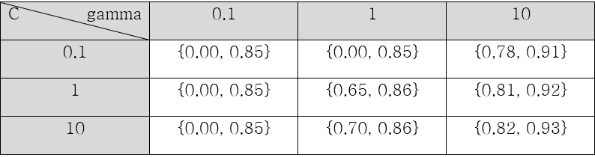
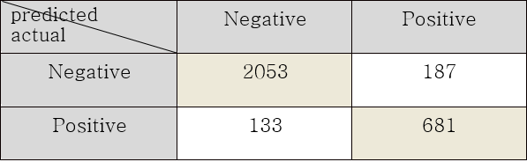
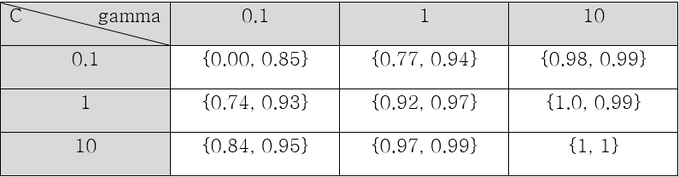
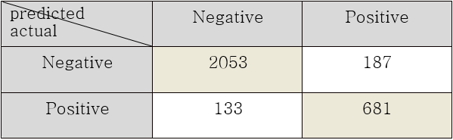
머신 러닝 학습 결과
IsCorrect
column- ① [acc, gyro]
column- ② [acc, gyro, mag]
Notes:
첫 번째로 프로젝트 개요에 대해서 말씀드리겠습니다. 과거에 비해 기술이 발전해 갈수록 현대인들의 IT기기 사용량이 증가하고 있습니다.
많은 분들이 공감하실텐데요, 아마 허리에 좋지 않은 자세로 IT기기를 사용하고 있어서, 장시간 IT기기 사용 후 허리가 아픈 경험이 있으셨을 겁니다.
그럴 때마다 바른 자
세로 앉아서 사용해지~하고 생각하지만 쉽지 않을 것 또한 경험하고 계실 것 같습니다. 그래서 저희는 이 문제를 해결하고 싶어서
본 프로젝트를 진행하게 되었습니다. 4차 산업혁명 시대의 키워드 중 하나인 IoT ! 많이 들어 보셨을 텐데요. 공원에만 나가도 실시간으로 미세 먼지 놓도를 측정해 보여주고 온도를 디스플레이에 시각화 해주는 등 우리 삶에 다양한 분야에서 사용되고 있습니다. 그리고 2020년 창궐한 코로나! 이 또한 빼놓을 수 없죠. 코로나로 인해 급속히 진행되고 있는 언텍트의 시대! 이 언텍트 시대에 IoT 기술을 이용해 집에서 홀로 교정할 수 있게 ‘센세 기반 자세 교정 보조 앱’을 열심히 개발하고 있습니다.
지금까지의 말을 정리서 본 프로젝트의 최종 목표를 한 줄로 설명하자면, 9축 자이로 센서 값을 머신 러닝에 기반한 알고리즘으로 분석하여 ‘자세 교정 보조 앱’을 개발하는 것 이라고 정리할 수 있습니다. 프로젝트를 진행하면서 9축 자이로 센서, 라즈베리파이, 블루투스 통신, iOS, 교정 보조 이 5가지가 중요하고 생각되어 대표 중심어로 선정하였습니다.

Slide 21
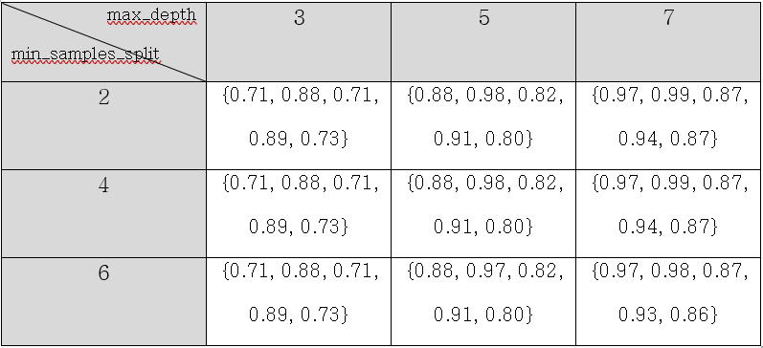
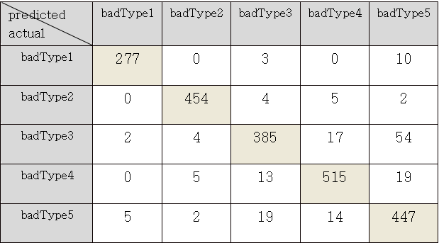
머신 러닝 학습 결과
Decision Tree
column- ① [acc, gyro]
Notes:
첫 번째로 프로젝트 개요에 대해서 말씀드리겠습니다. 과거에 비해 기술이 발전해 갈수록 현대인들의 IT기기 사용량이 증가하고 있습니다.
많은 분들이 공감하실텐데요, 아마 허리에 좋지 않은 자세로 IT기기를 사용하고 있어서, 장시간 IT기기 사용 후 허리가 아픈 경험이 있으셨을 겁니다.
그럴 때마다 바른 자
세로 앉아서 사용해지~하고 생각하지만 쉽지 않을 것 또한 경험하고 계실 것 같습니다. 그래서 저희는 이 문제를 해결하고 싶어서
본 프로젝트를 진행하게 되었습니다. 4차 산업혁명 시대의 키워드 중 하나인 IoT ! 많이 들어 보셨을 텐데요. 공원에만 나가도 실시간으로 미세 먼지 놓도를 측정해 보여주고 온도를 디스플레이에 시각화 해주는 등 우리 삶에 다양한 분야에서 사용되고 있습니다. 그리고 2020년 창궐한 코로나! 이 또한 빼놓을 수 없죠. 코로나로 인해 급속히 진행되고 있는 언텍트의 시대! 이 언텍트 시대에 IoT 기술을 이용해 집에서 홀로 교정할 수 있게 ‘센세 기반 자세 교정 보조 앱’을 열심히 개발하고 있습니다.
지금까지의 말을 정리서 본 프로젝트의 최종 목표를 한 줄로 설명하자면, 9축 자이로 센서 값을 머신 러닝에 기반한 알고리즘으로 분석하여 ‘자세 교정 보조 앱’을 개발하는 것 이라고 정리할 수 있습니다. 프로젝트를 진행하면서 9축 자이로 센서, 라즈베리파이, 블루투스 통신, iOS, 교정 보조 이 5가지가 중요하고 생각되어 대표 중심어로 선정하였습니다.

Slide 22
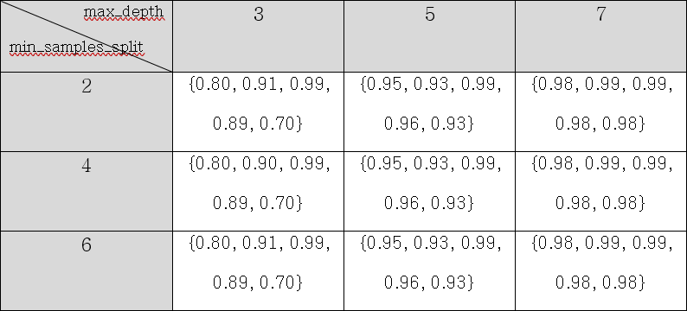
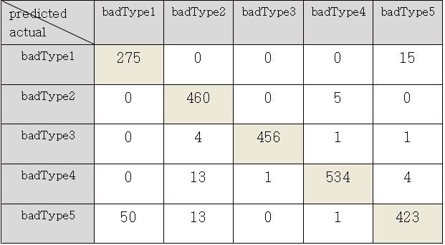
머신 러닝 학습 결과
Decision Tree
column- ② [acc, gyro, mag]
Notes:
첫 번째로 프로젝트 개요에 대해서 말씀드리겠습니다. 과거에 비해 기술이 발전해 갈수록 현대인들의 IT기기 사용량이 증가하고 있습니다.
많은 분들이 공감하실텐데요, 아마 허리에 좋지 않은 자세로 IT기기를 사용하고 있어서, 장시간 IT기기 사용 후 허리가 아픈 경험이 있으셨을 겁니다.
그럴 때마다 바른 자
세로 앉아서 사용해지~하고 생각하지만 쉽지 않을 것 또한 경험하고 계실 것 같습니다. 그래서 저희는 이 문제를 해결하고 싶어서
본 프로젝트를 진행하게 되었습니다. 4차 산업혁명 시대의 키워드 중 하나인 IoT ! 많이 들어 보셨을 텐데요. 공원에만 나가도 실시간으로 미세 먼지 놓도를 측정해 보여주고 온도를 디스플레이에 시각화 해주는 등 우리 삶에 다양한 분야에서 사용되고 있습니다. 그리고 2020년 창궐한 코로나! 이 또한 빼놓을 수 없죠. 코로나로 인해 급속히 진행되고 있는 언텍트의 시대! 이 언텍트 시대에 IoT 기술을 이용해 집에서 홀로 교정할 수 있게 ‘센세 기반 자세 교정 보조 앱’을 열심히 개발하고 있습니다.
지금까지의 말을 정리서 본 프로젝트의 최종 목표를 한 줄로 설명하자면, 9축 자이로 센서 값을 머신 러닝에 기반한 알고리즘으로 분석하여 ‘자세 교정 보조 앱’을 개발하는 것 이라고 정리할 수 있습니다. 프로젝트를 진행하면서 9축 자이로 센서, 라즈베리파이, 블루투스 통신, iOS, 교정 보조 이 5가지가 중요하고 생각되어 대표 중심어로 선정하였습니다.

Slide 23
머신 러닝 학습 결과
SVM – column [acc, gyro, mag], C=1, gamma=1
Decision Tree – column [acc, gyro, mag], max_depth=5, min_samples_split=4
Notes:
첫 번째로 프로젝트 개요에 대해서 말씀드리겠습니다. 과거에 비해 기술이 발전해 갈수록 현대인들의 IT기기 사용량이 증가하고 있습니다.
많은 분들이 공감하실텐데요, 아마 허리에 좋지 않은 자세로 IT기기를 사용하고 있어서, 장시간 IT기기 사용 후 허리가 아픈 경험이 있으셨을 겁니다.
그럴 때마다 바른 자
세로 앉아서 사용해지~하고 생각하지만 쉽지 않을 것 또한 경험하고 계실 것 같습니다. 그래서 저희는 이 문제를 해결하고 싶어서
본 프로젝트를 진행하게 되었습니다. 4차 산업혁명 시대의 키워드 중 하나인 IoT ! 많이 들어 보셨을 텐데요. 공원에만 나가도 실시간으로 미세 먼지 놓도를 측정해 보여주고 온도를 디스플레이에 시각화 해주는 등 우리 삶에 다양한 분야에서 사용되고 있습니다. 그리고 2020년 창궐한 코로나! 이 또한 빼놓을 수 없죠. 코로나로 인해 급속히 진행되고 있는 언텍트의 시대! 이 언텍트 시대에 IoT 기술을 이용해 집에서 홀로 교정할 수 있게 ‘센세 기반 자세 교정 보조 앱’을 열심히 개발하고 있습니다.
지금까지의 말을 정리서 본 프로젝트의 최종 목표를 한 줄로 설명하자면, 9축 자이로 센서 값을 머신 러닝에 기반한 알고리즘으로 분석하여 ‘자세 교정 보조 앱’을 개발하는 것 이라고 정리할 수 있습니다. 프로젝트를 진행하면서 9축 자이로 센서, 라즈베리파이, 블루투스 통신, iOS, 교정 보조 이 5가지가 중요하고 생각되어 대표 중심어로 선정하였습니다.

Slide 24
Test 결과 및 기대 효과
Notes:
안녕하세요 ‘센서 기반 자세 교정 보조 앱’ 개발 중인 숭솦 산악회 입니다. 저희 조의 중간 보고서 발표를 시작하겠습니다.

Slide 25
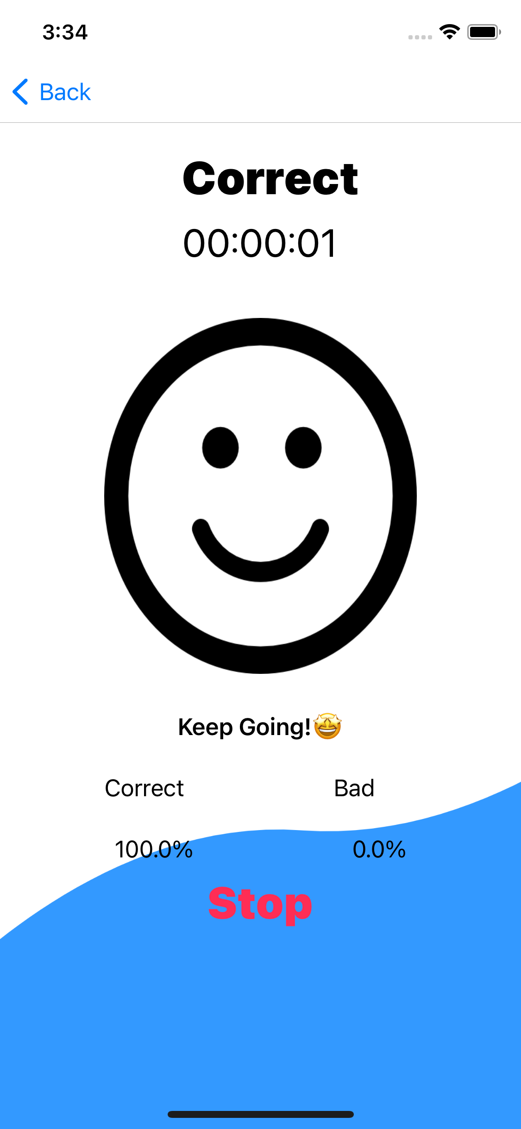
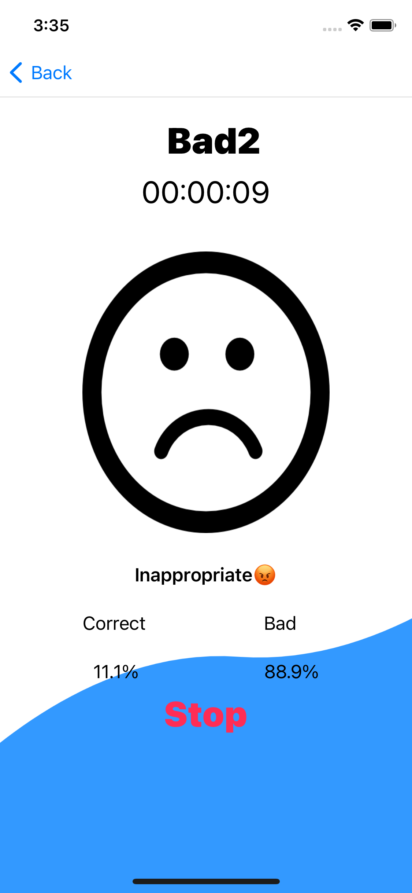

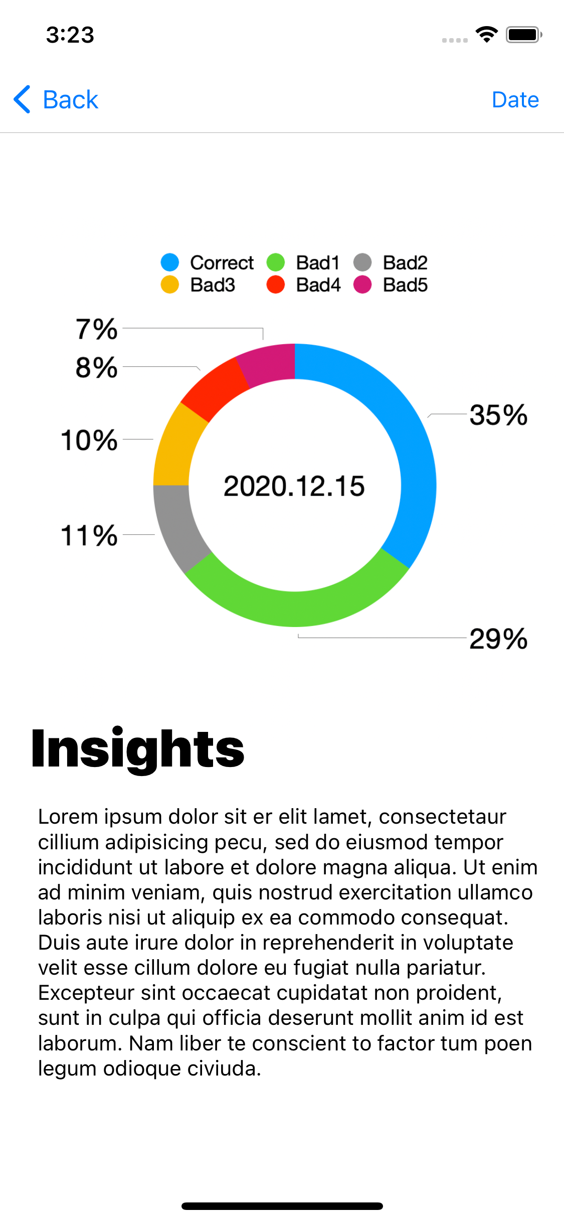
Test 결과 및 기대 효과
Notes:
첫 번째로 프로젝트 개요에 대해서 말씀드리겠습니다. 과거에 비해 기술이 발전해 갈수록 현대인들의 IT기기 사용량이 증가하고 있습니다.
많은 분들이 공감하실텐데요, 아마 허리에 좋지 않은 자세로 IT기기를 사용하고 있어서, 장시간 IT기기 사용 후 허리가 아픈 경험이 있으셨을 겁니다.
그럴 때마다 바른 자
세로 앉아서 사용해지~하고 생각하지만 쉽지 않을 것 또한 경험하고 계실 것 같습니다. 그래서 저희는 이 문제를 해결하고 싶어서
본 프로젝트를 진행하게 되었습니다. 4차 산업혁명 시대의 키워드 중 하나인 IoT ! 많이 들어 보셨을 텐데요. 공원에만 나가도 실시간으로 미세 먼지 놓도를 측정해 보여주고 온도를 디스플레이에 시각화 해주는 등 우리 삶에 다양한 분야에서 사용되고 있습니다. 그리고 2020년 창궐한 코로나! 이 또한 빼놓을 수 없죠. 코로나로 인해 급속히 진행되고 있는 언텍트의 시대! 이 언텍트 시대에 IoT 기술을 이용해 집에서 홀로 교정할 수 있게 ‘센세 기반 자세 교정 보조 앱’을 열심히 개발하고 있습니다.
지금까지의 말을 정리서 본 프로젝트의 최종 목표를 한 줄로 설명하자면, 9축 자이로 센서 값을 머신 러닝에 기반한 알고리즘으로 분석하여 ‘자세 교정 보조 앱’을 개발하는 것 이라고 정리할 수 있습니다. 프로젝트를 진행하면서 9축 자이로 센서, 라즈베리파이, 블루투스 통신, iOS, 교정 보조 이 5가지가 중요하고 생각되어 대표 중심어로 선정하였습니다.

Slide 26
Test 결과 및 기대 효과
습관적을 취하는 바르지 않은 앉은 자세를 지양하고 좋은 자세를 유도
치료 경과 및 향후 진료 방향을 위한 보조 자료
Notes:
첫 번째로 프로젝트 개요에 대해서 말씀드리겠습니다. 과거에 비해 기술이 발전해 갈수록 현대인들의 IT기기 사용량이 증가하고 있습니다.
많은 분들이 공감하실텐데요, 아마 허리에 좋지 않은 자세로 IT기기를 사용하고 있어서, 장시간 IT기기 사용 후 허리가 아픈 경험이 있으셨을 겁니다.
그럴 때마다 바른 자
세로 앉아서 사용해지~하고 생각하지만 쉽지 않을 것 또한 경험하고 계실 것 같습니다. 그래서 저희는 이 문제를 해결하고 싶어서
본 프로젝트를 진행하게 되었습니다. 4차 산업혁명 시대의 키워드 중 하나인 IoT ! 많이 들어 보셨을 텐데요. 공원에만 나가도 실시간으로 미세 먼지 놓도를 측정해 보여주고 온도를 디스플레이에 시각화 해주는 등 우리 삶에 다양한 분야에서 사용되고 있습니다. 그리고 2020년 창궐한 코로나! 이 또한 빼놓을 수 없죠. 코로나로 인해 급속히 진행되고 있는 언텍트의 시대! 이 언텍트 시대에 IoT 기술을 이용해 집에서 홀로 교정할 수 있게 ‘센세 기반 자세 교정 보조 앱’을 열심히 개발하고 있습니다.
지금까지의 말을 정리서 본 프로젝트의 최종 목표를 한 줄로 설명하자면, 9축 자이로 센서 값을 머신 러닝에 기반한 알고리즘으로 분석하여 ‘자세 교정 보조 앱’을 개발하는 것 이라고 정리할 수 있습니다. 프로젝트를 진행하면서 9축 자이로 센서, 라즈베리파이, 블루투스 통신, iOS, 교정 보조 이 5가지가 중요하고 생각되어 대표 중심어로 선정하였습니다.

